Slide 1
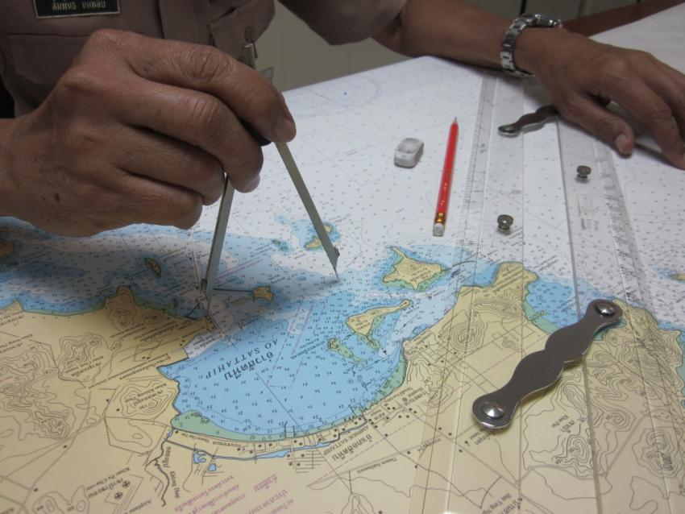
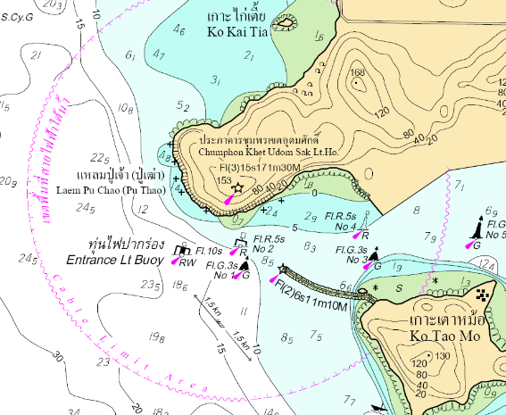
แผนที่เดินเรือ
โดย กองภูมิสารสนเทศทางอุทกศาสตร์
ศูนย์ข้อมูลข่าวกรองภูมิสารสนเทศทางอุทกศาสตร์ กรมอุทกศาสตร์
XX พ.ค.๖๔

Slide 2
หัวข้อการบรรยาย
คำนิยาม และองค์กรที่เกี่ยวข้อง
แผนที่เดินเรือกับผู้ใช้งาน
รายละเอียดต่างๆ ในแผนที่เดินเรือ
การปรับปรุง (Update) แผนที่เดินเรือ

Slide 3
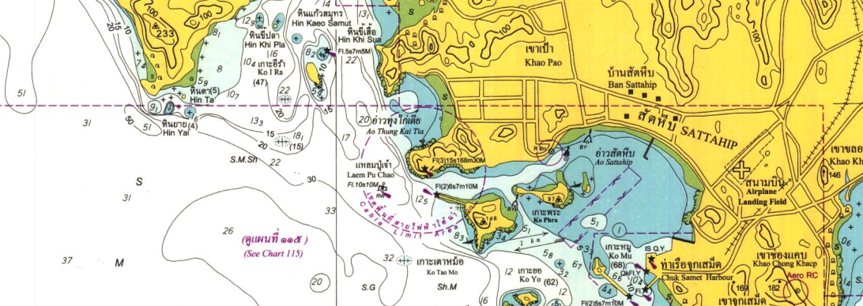
แผนที่เดินเรือคืออะไร ?
คือแผนที่ที่มีจุดประสงค์พิเศษที่ออกแบบมาใช้เพื่อการเดินเรือ แสดงรายละเอียดต่างๆ ได้แก่ ความลึก ลักษณะพื้นท้องทะเล ความสูงต่ำภูมิประเทศ รูปร่างและลักษณะเส้นขอบฝั่ง และเครื่องหมาย ช่วยการเดินเรือ
IHO S-66 Edition 1.0.0 - Facts about Electronic Charts and Carriage Requirements

Slide 4
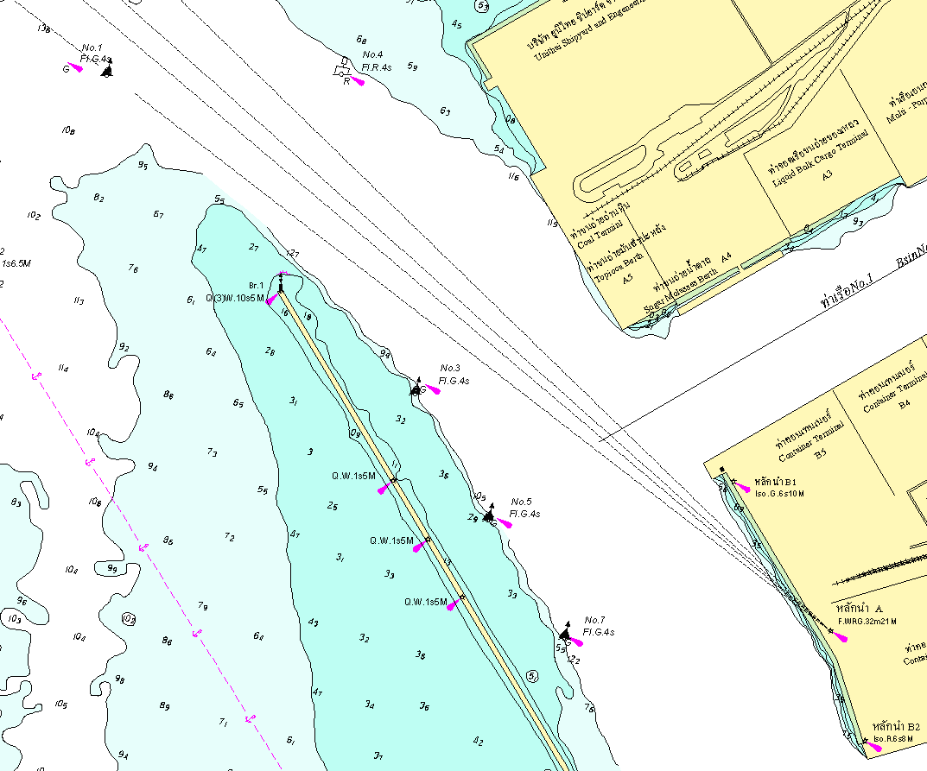
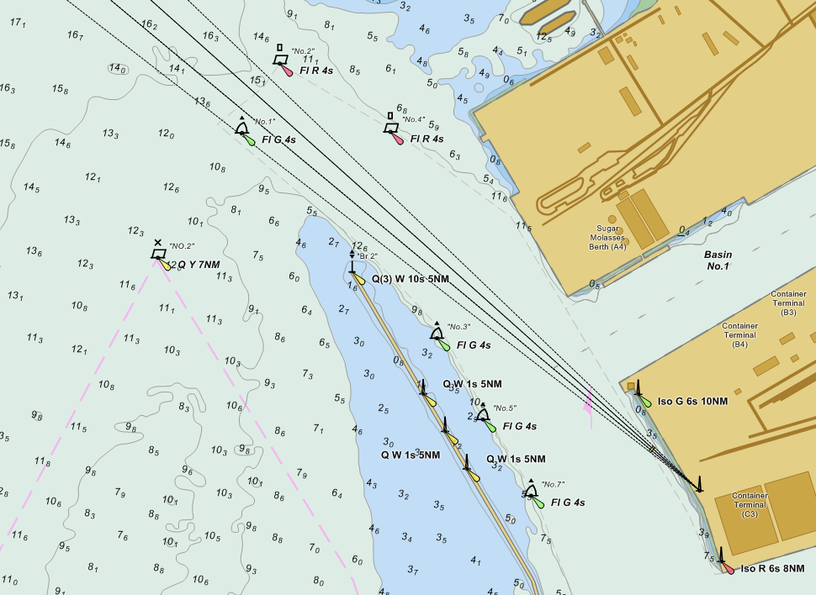
แผนที่เดินเรือมีใช้ 2 รูปแบบ
  analogue form : แผนที่เดินเรือกระดาษ (Paper chart)
  digitally : แผนที่อิเล็กทรอนิกส์ (electronic chart)

Slide 5
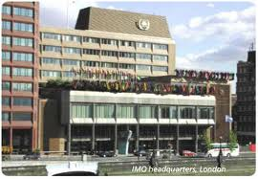

กฎ (rule) ที่เกี่ยวข้องกับการเดินเรือกำหนดมาจากไหน ?
กำหนดโดยองค์การกิจการทางทะเลระหว่างประเทศ (International Maritime Organisation , IMO) ซึ่งเป็นองค์การหนึ่งขององค์การสหประชาชาติที่รับผิดชอบด้านการขนส่งทางทะเล
ใน ค.ศ. 1974 ประเทศสมาชิกของ IMO ได้มีมติรับรองอนุสัญญาว่าด้วยความปลอดภัยของชีวิตในทะเล (Safety of Life at Sea , SOLAS)
IMO SOLAS Chapter V กำหนดถึงอุปกรณ์การเดินเรือที่ต้องใช้บนเรือ

Slide 6
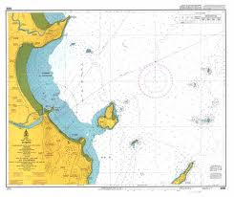



มีข้อบังคับ (regulation) ใดบ้าง ในการใช้แผนที่เดินเรือตามที่ IMO กำหนด ?
ตาม SOLAS Chapter V มี ข้อบังคับที่เกี่ยวข้อง 3 ข้อบังคับ
- ข้อบังคับ ข้อ 2 กำหนดนิยามของแผนที่เดินเรือ
- ข้อบังคับ ข้อ 19 กำหนดเกี่ยวกับอุปกรณ์การเดินเรือ (รวมถึงแผนที่เดินเรือ) ที่ต้องใช้บนเรือตามเรือประเภทต่างๆ
- ข้อบังคับ ข้อ 27 กำหนดให้ปรับปรุงแผนที่เดินเรือและบรรณสารการเดินเรือ ให้ทันสมัยอยู่เสมอ

Slide 7
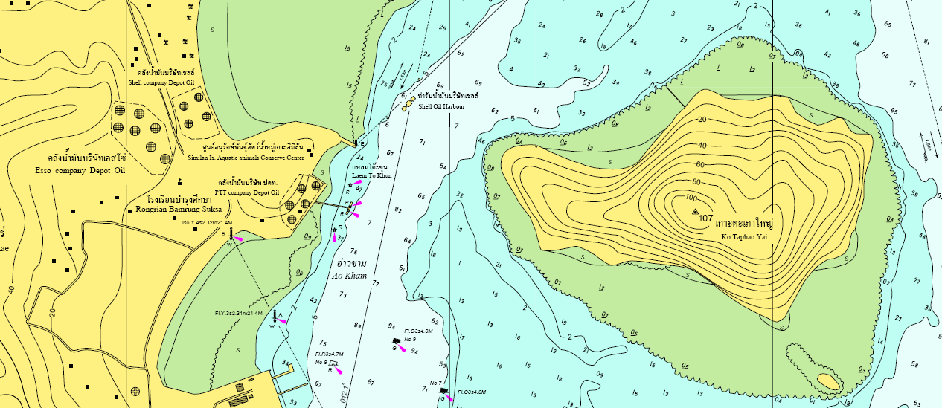
มีข้อบังคับ (regulation) ใดบ้าง ในการใช้แผนที่เดินเรือตามที่ IMO กำหนด ?
IMO SOLAS V/2 1974
2.2 Nautical chart or nautical publication is a special-purpose map or book, or a specially compiled database from which such a map or book is derived, that is issued officially by or on the authority of a Government, authorized Hydrographic Office or other relevant government institution and is designed to meet the requirements of marine navigation.

Slide 8
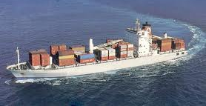
มีข้อบังคับ (regulation) ใดบ้าง ในการใช้แผนที่เดินเรือตามที่ IMO กำหนด ?
IMO SOLAS V/19 1974
2.1 เรือเดินทะเลทุกลำ โดยไม่จำกัดขนาด ต้องมี:
2.1.4 แผนที่เดินเรือและบรรณสารการเดินเรือเพื่อวางแผนและแสดงเส้นทางตามเส้นทางตั้งใจ เพื่อพล๊อตตำบลที่และติดตามเส้นทางตลอดการเดินทาง ระบบสารสนเทศเพื่อการเดินเรือ (ECDIS) ได้รับการยอมรับว่าเป็นไปตามข้อกำหนดนี้
2.1 All ships irrespective of size shall have:
2.1.4 nautical charts and nautical publications to plan and display the ship’s route for the intended voyage and to plot and monitor positions throughout the voyage. An electronic chart display and information system (ECDIS) is also accepted as meeting the chart carriage requirements of this subparagraph. Ships to which paragraph [2.10] applies shall comply with the carriage requirements for ECDIS detailed there in;”

Slide 9
มีข้อบังคับ (regulation) ใดบ้าง ในการใช้แผนที่เดินเรือตามที่ IMO กำหนด ?
IMO SOLAS V/27
แผนที่เดินเรือและบรรณสารการเดินเรือ เช่น หนังสือนำร่อง ทำเนียบไฟและทุ่น ประกาศชาวเรือ มาตราน้ำ และบรรณสารการเดินเรืออื่นๆ ที่จำเป็นต่อการเดินเรือตามเส้นทางตั้งใจ จะต้องมีอย่างเพียงพอและปรับปรุงให้ทันสมัยอยู่เสมอ (shall be adequate and up to date)
Nautical charts and nautical publications, such as sailing directions, lists of lights, notices to mariners, tide tables and all other nautical publications necessary for the intended voyage, shall be adequate and up to date.

Slide 10
แผนที่เดินเรือกับผู้ใช้งาน

Slide 11
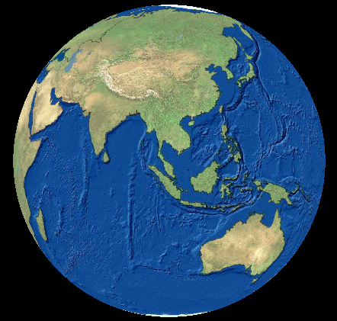
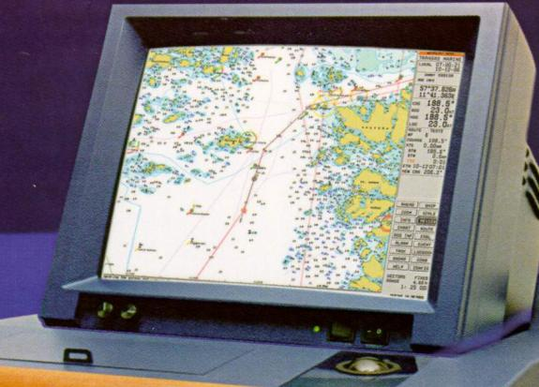
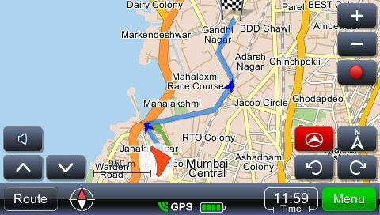
แผนที่ (Map) คืออะไร?
พจนานุกรมศัพท์ภูมิศาสตร์ ฉบับราชบัณฑิตยสถาน พ.ศ.2555
แผนที่ (map) หมายถึง สื่อรูปแบบหนึ่งที่ถ่ายทอดข้อมูลของโลกในรูปของกราฟิก โดยการย่อส่วนให้เล็กลงด้วยมาตราส่วนขนาดต่างๆ และเส้นโครงแผนที่แบบต่างๆ ให้เข้าใจตรงตามวัตถุประสงค์ด้วยการใช้สัญลักษณ์

Slide 12
แผนที่เดินเรือ (Nautical Chart) คืออะไร ?
คือแผนที่สร้างขึ้นมามีจุดประสงค์พิเศษที่ออกแบบมาใช้เพื่อการเดินเรือ แสดงรายละเอียดต่างๆ ได้แก่ ความลึก ลักษณะพื้นท้องทะเล ความสูงต่ำ ภูมิประเทศ รูปร่างและลักษณะเส้นขอบฝั่ง สิ่งอันตรายต่อการเดินเรือและเครื่องหมายช่วยการเดินเรือ
IHO S-66 Edition 1.0.0 - Facts about Electronic Charts and Carriage Requirements

Slide 13
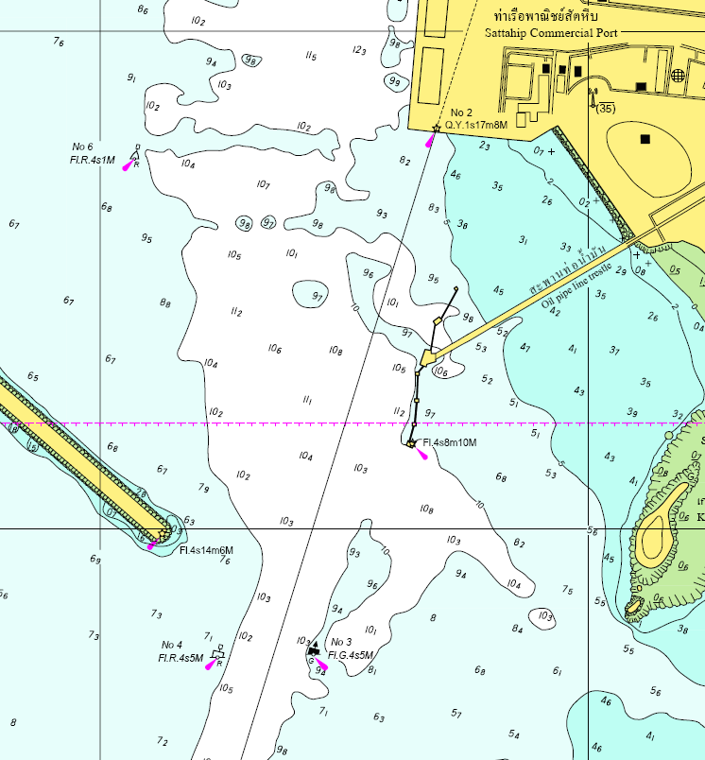
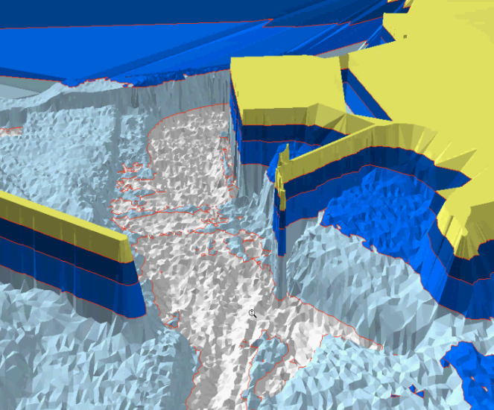
รายละเอียดในแผนที่เดินเรือ
ความลึก
IHO S-66 Edition 1.0.0 - Facts about Electronic Charts and Carriage Requirements

Slide 14
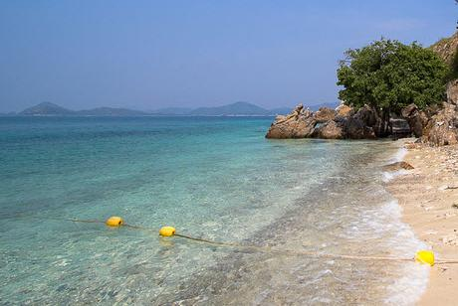
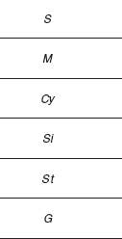
รายละเอียดในแผนที่เดินเรือ
ลักษณะพื้นท้องทะเล
IHO S-66 Edition 1.0.0 - Facts about Electronic Charts and Carriage Requirements

Slide 15
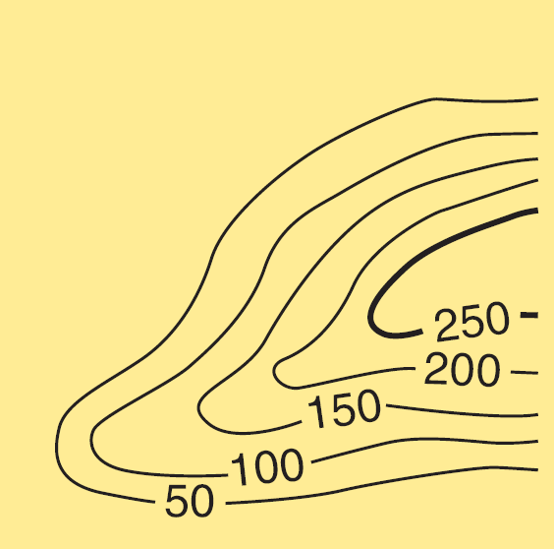
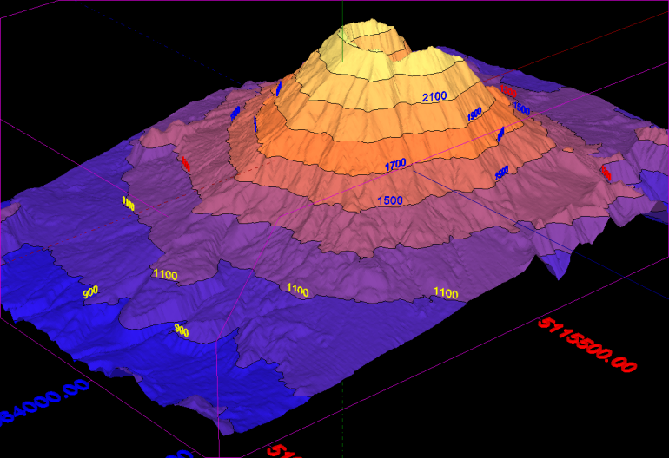
รายละเอียดในแผนที่เดินเรือ
ความสูงต่ำภูมิประเทศ
IHO S-66 Edition 1.0.0 - Facts about Electronic Charts and Carriage Requirements

Slide 16
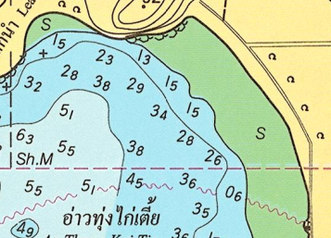
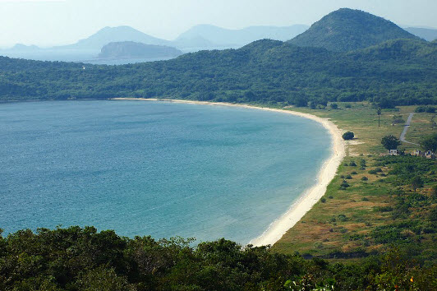

รายละเอียดในแผนที่เดินเรือ
รูปร่างและลักษณะเส้นขอบฝั่ง
IHO S-66 Edition 1.0.0 - Facts about Electronic Charts and Carriage Requirements

Slide 17
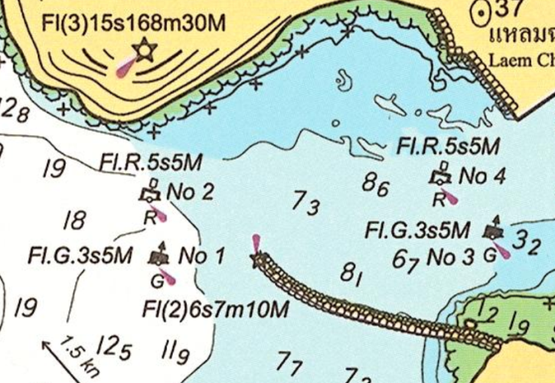
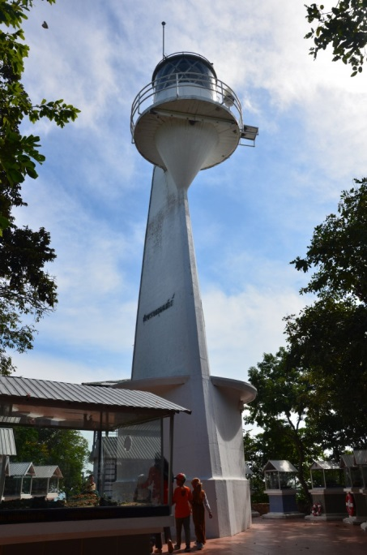
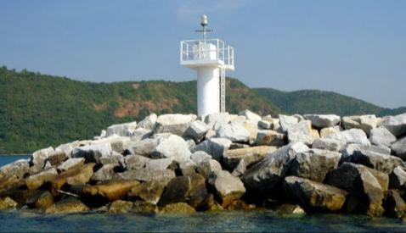
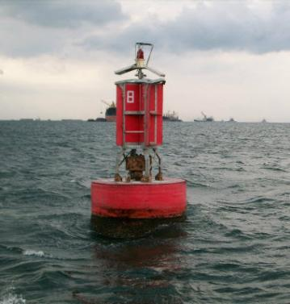
รายละเอียดในแผนที่เดินเรือ
เครื่องหมายช่วยการเดินเรือ
IHO S-66 Edition 1.0.0 - Facts about Electronic Charts and Carriage Requirements

Slide 18
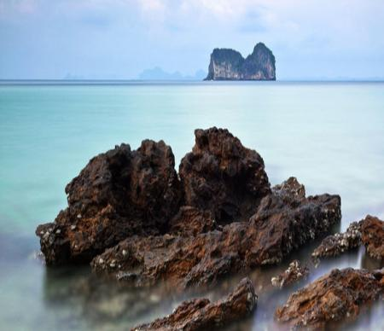
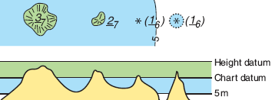

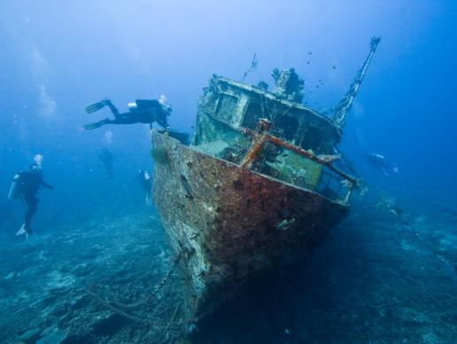

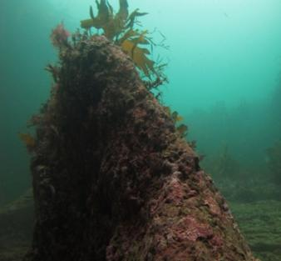

รายละเอียดในแผนที่เดินเรือ
สิ่งอันตรายและสิ่งกีดขวางการเดินเรือ
IHO S-66 Edition 1.0.0 - Facts about Electronic Charts and Carriage Requirements

Slide 19
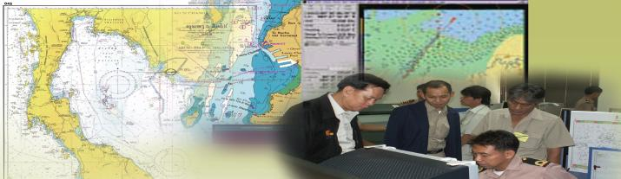
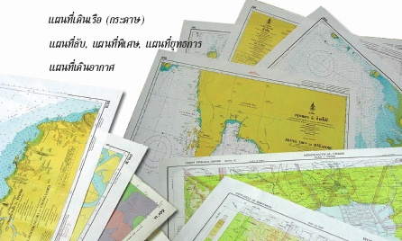
แผนกผลิตแผนที่ กภอ.ศภอ.อศ.
มีหน้าที่ดำเนินการเกี่ยวกับการศึกษา พัฒนา และปรับปรุงมาตรฐานด้านการผลิตแผนที่ให้
เป็นไปตามมาตรฐานสากล ตรวจสอบและควบคุมคุณภาพการผลิตแผนที่เรือดำน้ำ แผนที่เดินเรือ แผนที่เดินเรืออิเล็กทรอนิกส์ และแผนที่ทางทะเลอื่นๆ ตามที่ได้รับมอบหมาย ตลอดจนการปรับปรุงแก้ไขให้ทันสมัยอยู่เสมอ

Slide 20
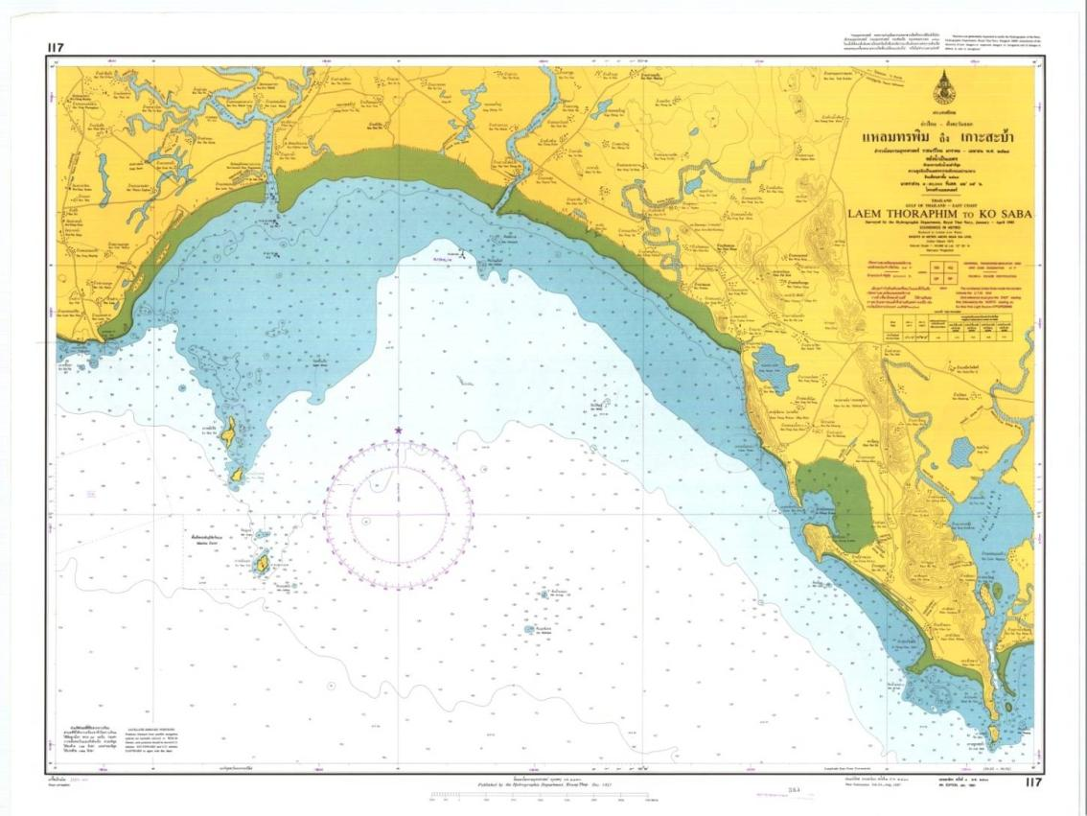
แผนที่เดินเรือที่สร้างโดยกรมอุทกศาสตร์
แผนที่เดินเรือกระดาษ (Nautical Chart)
แผนที่เดินเรืออิเล็กทรอนิกส์
(Electronic Navigational chart, ENC)

Slide 21
ลักษณะพิเศษของแผนที่เดินเรือ
ความเป็นสากลของแผนที่เดินเรือ (Internationality of Nautical Charts )
ความแตกต่างของมาตราส่วนแผนที่เดินเรือ (Various Scales )
การเหลื่อมทับเพื่อการต่อเนื่องของแผนที่เดินเรือ (Overlapping of Various Charts )
การแก้ไขแผนที่เดินเรือ (Updating of Nautical Charts )

Slide 22
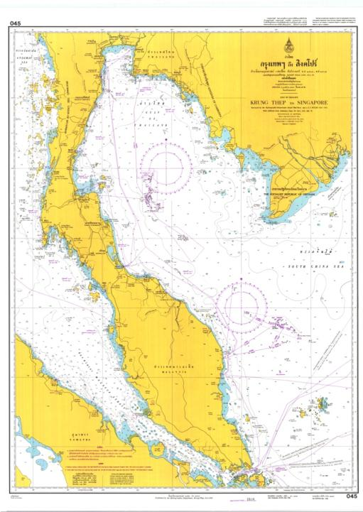
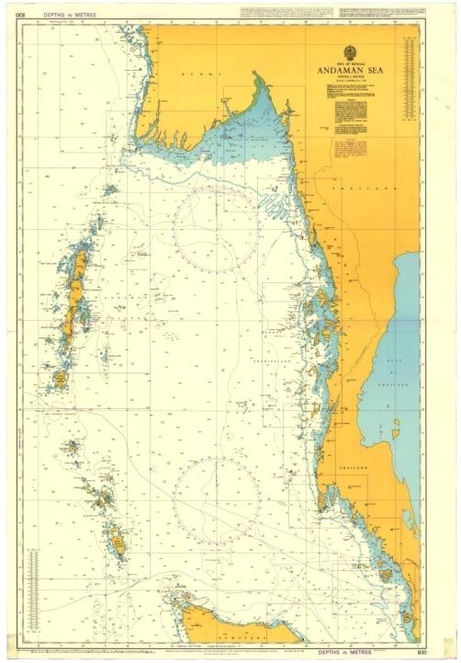
ความเป็นสากลของแผนที่เดินเรือ
ไทย
อังกฤษ
สร้างตามมาตรฐานขององค์การอุทกศาสตร์สากล
(International Hydrographic Organization, IHO)

Slide 23
ความแตกต่างของมาตราส่วนแผนที่เดินเรือ
แผนที่ย่านเข้าสู่ท่าเรือ
(Approach Chart)
แผนที่เดินเรือใกล้ฝั่ง (Coastal)
แผนที่ชายฝั่งทั่วไป (General)
แผนที่ท่าเรือ
(Harbour Chart)

Slide 24
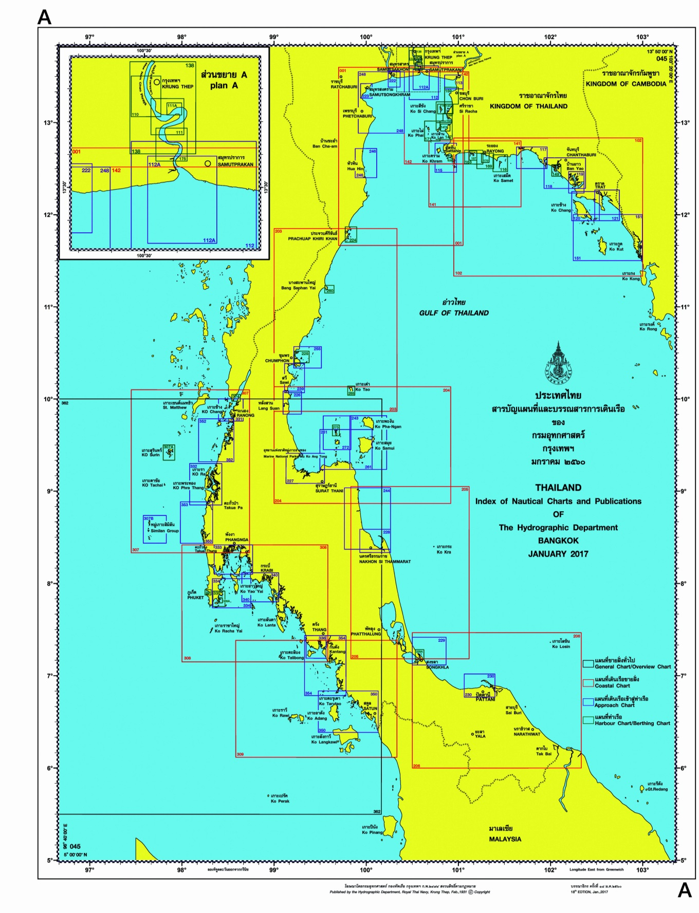
การเหลื่อมทับเพื่อการต่อเนื่องของแผนที่เดินเรือ

Slide 25
การแก้ไขแผนที่เดินเรือ (Updating of Nautical Charts )
ตาม IMO SOLAS V/27
แผนที่เดินเรือและบรรณสารการเดินเรือ เช่น หนังสือนำร่อง ทำเนียบไฟและทุ่น ประกาศชาวเรือ มาตราน้ำ และบรรณสารการเดินเรืออื่นๆ ที่จำเป็นต่อการเดินเรือตามเส้นทางตั้งใจ จะต้องมีอย่างเพียงพอและแก้ไขปรับปรุงให้ทันสมัยอยู่เสมอ (shall be adequate and up to date)

Slide 26
ปัจจุบันกรมอุทกศาสตร์ ผลิตแผนที่เดินเรือให้บริการ จำนวน 81 ระวาง

Slide 27
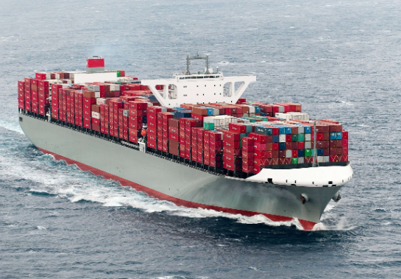
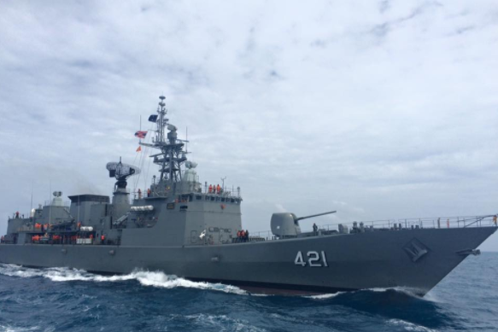
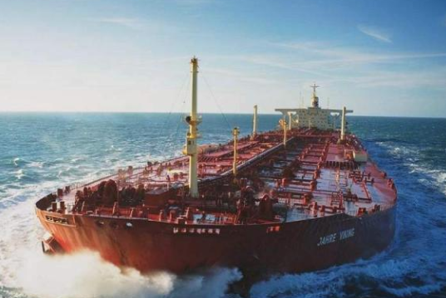
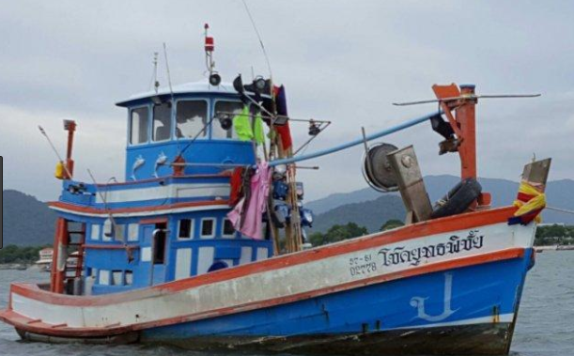

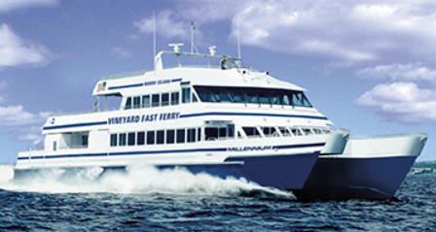
หน่วยงาน/ใคร ใช้แผนที่เดินเรือบ้าง?

Slide 28
หน่วยงาน/ใคร ใช้แผนที่เดินเรือบ้าง?
เรือในกองทัพเรือ
กรมศุลกากร-การลักลอบขนสินค้าหนีภาษี
กรมประมง
ตำรวจ
รัฐบาล-เขตแดนที่มีข้อพิพาท
การท่าเรือ
งานโบราณคดีใต้น้ำ
หน่วยงานวางสายเคเบิล/ท่อทางใต้น้ำ
เรือบรรทุกน้ำมัน
เรือสินค้า
เรือประมง
เรือเฟอรี่/เรือความเร็วสูง
เรือยอชท์ เรือเล็ก
นักสำรวจ
หน่วยยามฝั่ง
อื่นๆ

Slide 29
มาตราส่วน (Scale)
คำนิยามตามมาตรฐาน S-32
อัตราส่วนระหว่างระยะทางบนแผนที่กับระยะทางจริงบนพื้นโลก
ตามคำนิยามข้างบน ผู้เข้าอบรมเข้าใจว่าอย่างไร
เมื่อเห็นตัวเลข 1 : 30 000
Notes:
It means,
1. The chart is one/30 000 of the chart it represents
2. For every 1cm charted, it is 30000cm in real world.

Slide 30
มาตราส่วนแผนที่เดินเรือ
แผนที่ย่านเข้าสู่ท่าเรือ
(Approach Chart)
แผนที่เดินเรือใกล้ฝั่ง (Coastal)
แผนที่ชายฝั่งทั่วไป (General)
แผนที่ท่าเรือ
(Harbour Chart)

Slide 31
มาตราส่วนแผนที่เดินเรือ
1.มาตราส่วนเล็ก มาตราส่วน 1 : 2 000 000 และเล็กกว่า
2.มาตราส่วนกลาง
1) แผนที่ชายฝั่งทั่วไป (General) : เดินทางผ่าน / มองเห็นแผ่นดิน
มาตราส่วนใหญ่กว่า 1 : 2 000 000 – 1 : 350 000
2) แผนที่เดินเรือใกล้ฝั่ง (Coastal) : การเดินเรือชายฝั่ง
มาตราส่วนใหญ่กว่า 1 : 350 000 - 1 : 75 000
3 มาตราส่วนใหญ่
1) แผนที่ย่านเข้าสู่ท่าเรือ (Approach) : ทางเข้าสู่เมืองท่า / น่านน้ำชายฝั่งที่ซับซ้อนหรือมีความแออัด มาตราส่วนใหญ่กว่า 1 : 75 000 - 1 : 30 000
  2) แผนที่ท่าเรือ (Harbour) : ท่าเรือ / ที่จอดเรือ / ช่องทางเดินเรือที่แคบ มาตราส่วนใหญ่กว่า 1 : 30 000
  3) แผนที่ท่าเทียบเรือ (Berthing) มาตราส่วนใหญ่มาก

Slide 32
ประเภทของมาตราส่วน (Types of Scale)
มาตราส่วนใหญ่ (Larger Scale)
ครอบคลุมพื้นที่เล็กๆ (Covers a small area)
มีรายละเอียดมาก (More details)
ตัวเลขมีค่าน้อย
มาตราส่วนเล็ก (Smaller Scale)
ครอบคลุมพื้นที่กว้าง (Covers a large area)
มีรายละเอียดน้อย (Less details)
ตัวเลขมีค่ามาก
Notes:
Large scale
More space can input more details
Small scale
Less space, only input necessary details

Slide 33
ข้อมูลที่ขอบระวาง
และสารบัญแผนที่

Slide 34
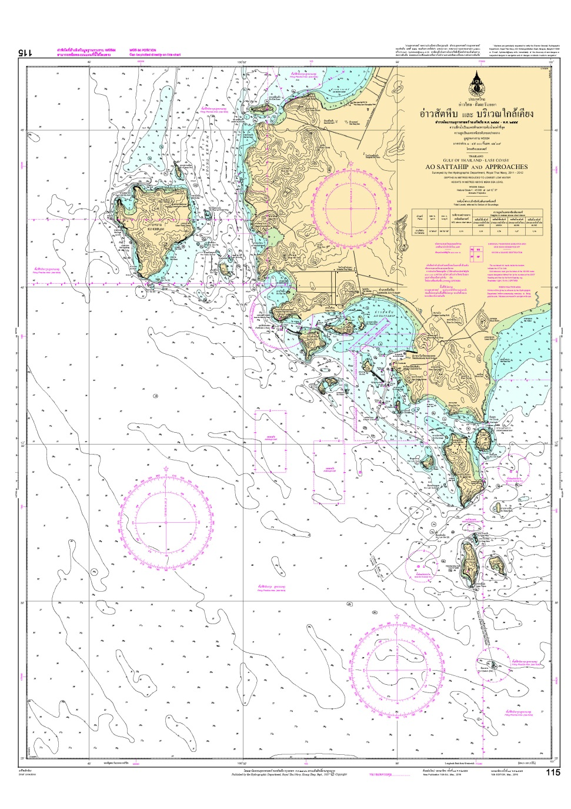
ข้อมูลที่ขอบระวาง (Marginal Data)
ข้อมูลที่ขอบระวางบ่งบอกถึงหมายเลขของแผนที่ ความทันสมัยของแผนที่ เช่น
สร้างครั้งแรกเมื่อใด
แก้ไขครั้งสุดท้ายเมื่อใด
มีการแก้ไขอะไรบ้าง

Slide 35
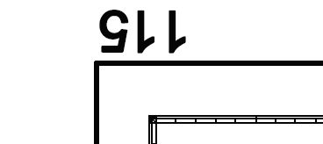
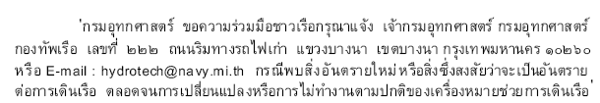

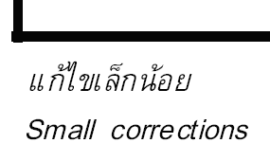
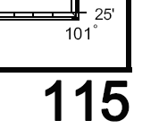

ข้อมูลที่ขอบระวาง

Slide 36
การกำหนดหมายเลขแผนที่เดินเรือไทย กำหนดด้วยเลข 3 ตัว ดังนี้
ตัวเลขตัวแรก แสดงถึงฝั่งทะเลของแผนที่แผ่นนั้น
  เลข 1 หมายถึงฝั่งตะวันออกของอ่าวไทย
  เลข 2 หมายถึงฝั่งตะวันตกของอ่าวไทย
  เลข 3 หมายถึงฝั่งทะเลตะวันตกของประเทศไทย
  เลข 0 หมายถึงมีอาณาเขตครอบคลุมทั้ง 2 ฝั่ง หรือ 3 ฝั่ง รวมทั้งแผนที่ในน่านน้ำต่างประเทศนอกอ่าวไทย
ตัวเลข 2 ตัวหลัง เป็นหมายเลขของแผนที่ตามลำดับการสร้าง

Slide 37
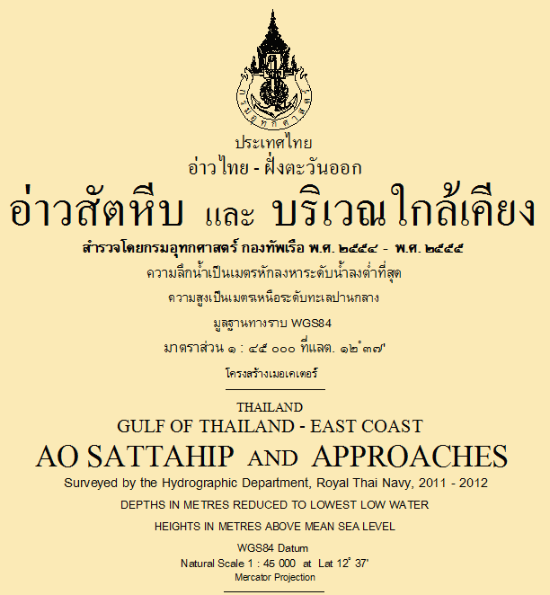
สารบัญแผนที่
พื้นที่เชิงภูมิศาสตร์ทั่วไป (General geographical area)
ตรากรม ตราหน่วยงาน Seal / crest
การอ้างอิงแหล่งที่มาของข้อมูล (source)
หน่วยวัดความลึกและความสูง(Unit of measure for depths & heights)
มาตราส่วน (scale)
มูลฐานทางราบ(horizontal datum)
โครงสร้างแผนที่ (projection)

Slide 38
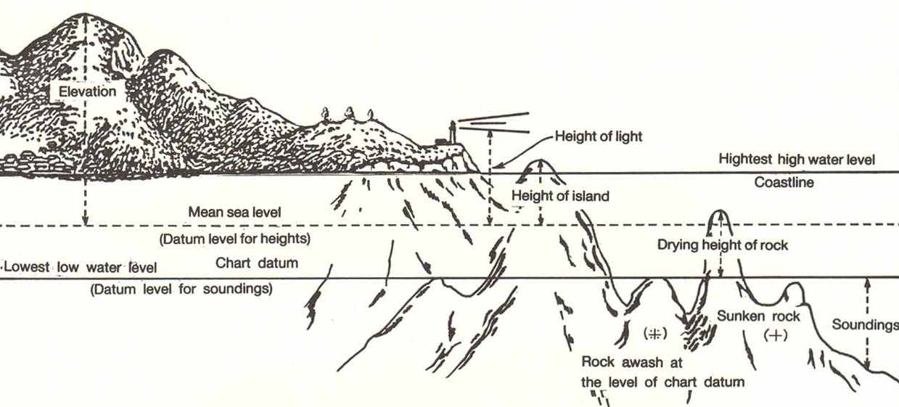
หน่วยที่ใช้หยั่งน้ำ พื้นระดับอ้างอิงและความสูง
MSL
LLW
หน่วยที่ใช้หยั่งน้ำแผนที่เดินเรือไทยใช้ หยั่งน้ำเป็นเมตร
พื้นเกณฑ์หักน้ำ แผนที่เดินเรือไทยใช้พื้นเกณฑ์หักลงหาระดับน้ำลงต่ำที่สุด
ความสูงในแผนที่เดินเรือไทย ความสูงนับเป็นเมตร จาก ระดับทะเลปานกลาง

Slide 39
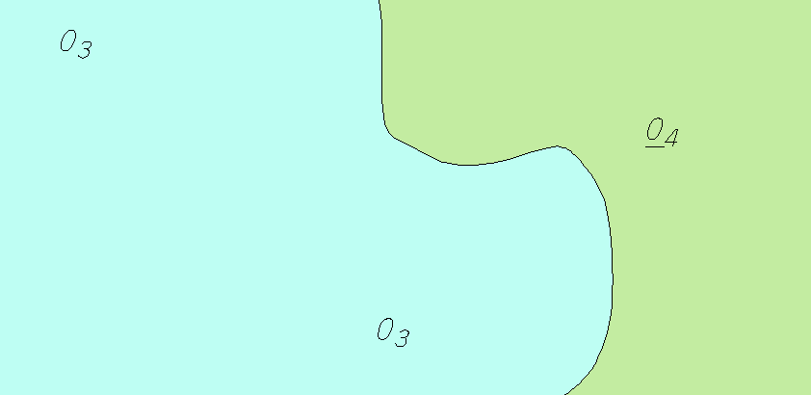

ความลึก (depth) ในแผนที่เดินเรือไทย
แสดงแทนด้วยตัวเลขน้ำ (sounding) และเส้นชั้นความลึก (depth contour)
ตัวเลขน้ำ มีหน่วยเป็นเมตร
  กำหนดค่าเป็นเมตรและเดซิเมตร ตั้งแต่ 0.1-20.9 เมตร
  ค่าความลึกระหว่าง 21-31 เมตร แสดงค่าละเอียดทุกครึ่งเมตร
  ตั้งแต่ 31 เมตร ขึ้นไปแสดงค่าทุกเมตร
หักลงหาระดับน้ำลงต่ำที่สุด (LLW : Lowest Low Water)

Slide 40
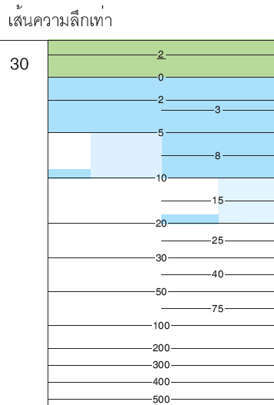
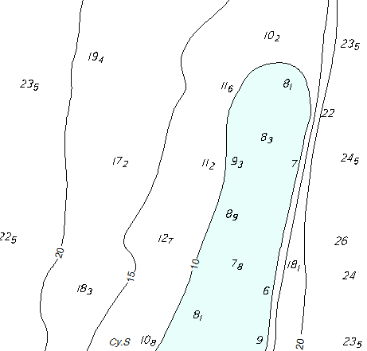
เส้นชั้นความลึก (depth contour) ในแผนที่เดินเรือ
ระดับน้ำลงต่ำที่สุด : LLW
เลขกำกับเส้นชั้นความลึก
(contour label)

Slide 41

การปรับปรุง (Update) แผนที่เดินเรือ
41

Slide 42
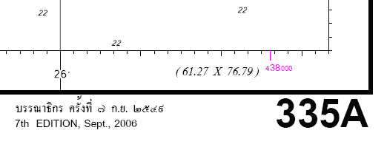

การปรับปรุงแผนที่ให้ทันสมัย (Chart Maintenance)
มี 2 ประเภท
1. การปรับปรุงจากหน่วยงานสร้างแผนที่ ได้แก่ แผนที่บรรณาธิกรใหม่ แผนที่พิมพ์เพิ่มเติม
2. การ update ตามประกาศชาวเรือ (Notice to Mariner)

Slide 43




ประเภทของประกาศชาวเรือ
มี 5 ประเภท
1. ประกาศชาวเรือ (ถาวร)
2. ส่วนแก้ไขแผนที่ (NM Block หรือ Chartlet or Patch)
3. ประกาศชาวเรือ (ชั่วคราว) (Temporary (T) NM)
4. ประกาศชาวเรือ (ล่วงหน้า) (Preliminary (P) NM)
5. ประกาศชาวเรือเบ็ดเตล็ด (Miscellaneous notices)
Notes:
ปชร.(ชั่วคราว) ใช้ประกาศข่าวสารการเดินเรือสำคัญที่มีผลเฉพาะช่วงเวลาที่จำกัด (limited period)
ทุ่นสมุทรศาสตร์ชั่วคราว, การเปลี่ยนแปลงเครื่องหมายช่วยการเดินเรือชั่วคราว, อันตรายจากการฝึกยิงอาวุธ การขุดเจาะสำรวจ
ปชร.(ล่วงหน้า) ใช้ประกาศข่าวสารการเดินเรือสำคัญให้นักเดินเรือทราบล่วงหน้า
-มีแผนปฏิบัติในไม่ช้า (เช่น การพัฒนาท่าเรือ การติดตั้งหรือเปลี่ยงแปลงเครื่องหมายช่วยการเดินเรือที่สำคัญ (ประกาศล่วงหน้า อย่างน้อย 8 สัปดาห์)
ปชร.เบ็ดเตล็ด ใช้ประกาศข่าวสารสำคัญที่ไม่ได้แสดงบนแผนที่ เช่น
- การจัดพิมพ์แผนทีออกใหม่ หรือแผนที่บรรณาธิกรใหม่

Slide 44
ประเภทของประกาศชาวเรือ (ตัวอย่าง)
ประกาศชาวเรือ
ส่วนแก้ไขแผนที่ (NM Block)

Slide 45



ประเภทของประกาศชาวเรือ (ตัวอย่าง)
ประกาศชาวเรือ (ชั่วคราว)
ประกาศชาวเรือ (ล่วงหน้า)
ประกาศชาวเรือเบ็ดเตล็ด
Notes:
ปชร.(ชั่วคราว) ใช้ประกาศข่าวสารการเดินเรือสำคัญที่มีผลเฉพาะช่วงเวลาที่จำกัด (limited period)
ทุ่นสมุทรศาสตร์ชั่วคราว, การเปลี่ยนแปลงเครื่องหมายช่วยการเดินเรือชั่วคราว, อันตรายจากการฝึกยิงอาวุธ การขุดเจาะสำรวจ
ปชร.(ล่วงหน้า) ใช้ประกาศข่าวสารการเดินเรือสำคัญให้นักเดินเรือทราบล่วงหน้า
-มีแผนปฏิบัติในไม่ช้า (เช่น การพัฒนาท่าเรือ การติดตั้ง หรือเปลี่ยนแปลงเครื่องหมายช่วยการเดินเรือที่สำคัญ (ประกาศล่วงหน้า อย่างน้อย 8 สัปดาห์)
ปชร.เบ็ดเตล็ด ใช้ประกาศข่าวสารสำคัญที่ไม่ได้แสดงบนแผนที่ เช่น
- การจัดพิมพ์แผนทีออกใหม่ หรือแผนที่บรรณาธิกรใหม่

Slide 46

ข้อความระบุให้ดำเนินการใน ปชร.
1. ให้เขียน (Insert) : เขียนข่าวสารใหม่ ทั้งรูปลักษณ์ใหม่และลักษณะใหม่ให้กับรูปลักษณ์เดิม (เช่น เขียน AIS กับทุ่นเดิม)
2. ให้ลบ (Delete) : ลบรายละเอียดในแผนที่ออก (ขีดเส้นตรง 2 เส้น ทับรูปลักษณ์) เช่น
3. ให้แก้ไข (Amend) : แก้ไขลักษณะของรูปลักษณ์เดิม โดยที่พิกัดไม่เปลี่ยนแปลง
4. ให้แทนที่ (Replace) : แทนที่รูปลักษณ์ที่ต่างกัน ณ จุดพิกัดเดียวกัน
5. ให้ย้าย (Move) : ย้ายรูปลักษณ์แบบจุดสัญลักษณ์ระยะสั้นๆ โดยที่รายละเอียดที่เกี่ยวข้องไม่เปลี่ยนแปลง ถ้าระยะที่จะย้ายเกินกว่า 30 มม. จะออก ปชร. เป็น ให้เขียน (Insert) และ ให้ลบ (Delete)
IHO S-4 REGULATIONS OF THE IHO FOR INTERNATIONAL (INT) CHARTS AND CHART SPECIFICATIONS OF THE IHO
Edition 4.3.0

Slide 47












ข้อความระบุให้ดำเนินการใน ปชร. (ตัวอย่าง)

Slide 48


ตัวอย่างการ update ตาม ปชร.
ให้เขียน (Insert)
ถ้ามีที่ว่างเพียงพอ ให้พล๊อตตามพิกัดใน ปชร.
ถ้ามีที่ว่างไม่เพียงพอ ให้ใช้วงกลมเล็กแทนพิกัดตาม ปชร. ลากเส้นพร้อมหัวลูกศร โยงรูปลักษณ์กับวงกลมเล็ก

Slide 49


ตัวอย่างการ update ตาม ปชร.
ให้ลบ (Delete)
ลากเส้นตรง 2 เส้น ทับรูปลักษณ์ที่ระบุ

Slide 50



ตัวอย่างการ update ตาม ปชร.
ให้แก้ไข (Amend)

Slide 51


ตัวอย่างการ update ตาม ปชร.
ให้แทนที่ (Replace)

Slide 52


ตัวอย่างการ update ตาม ปชร.
ให้ย้าย (Move)
ใส่วงกลมเล็กแทนพิกัดใหม่ ใช้เส้นมีหัวลูกศรโยงไปพิกัดใหม่

Slide 53
ข้อควรคำนึงในการ Update แผนที่เดินเรือ
* ตำบลที่ต้องถูกต้อง (position must be exact)
* เลขน้ำและสัญลักษณ์ต้องชัดเจน (depths and symbols must be clear)
* คำอธิบายต้องอ่านได้ง่าย (legend and descriptions must be legible)

Slide 54

ขอความร่วมมือ
เมื่อได้พบสิ่งอันตรายใหม่ หรือสิ่งซึ่งสงสัยว่าจะเป็นอันตรายต่อการเดินเรือ ตลอดจนเครื่องหมายทางเรือซึ่งเปลี่ยนแปลงไป หรือไม่ทำงานตามปกติ
ให้ส่งข่าวไปที่ กรมอุทกศาสตร์
  ระบุสิ่งอันตรายใหม่ สิ่งสงสัยว่าจะเป็นอันตราย หรือเครื่องหมายทางเรือที่เปลี่ยนแปลงไป
  ระบุ พิกัดโดยประมาณพร้อมมูลฐาน (Datum) หรือระบุที่ตั้งสัมพันธ์
ถ้ามีภาพประกอบให้ ส่ง mail ไปที่ hydrotech@navy.mi.th
หรือโทร. 024752278 ติดต่อ หน.ข่าวสารและบริการการเดินเรือ
ศูนย์สนับสนุนการเดินเรือ กรมอุทกศาสตร์

Slide 55
สรุป
แผนที่เดินเรือที่ใช้นำเรือ ต้อง update ให้ทันสมัย เพื่อความปลอดภัยในการเดินเรือ ตาม SOLAS V/27
การ update แผนที่เดินเรือต้องคำนึงถึง พิกัดต้องถูกต้อง (exact) เลขน้ำและสัญลักษณ์ต้องชัดเจน (clear) คำอธิบายสัญลักษณ์ต้องอ่านได้ง่าย (legible)

Slide 56

หาซื้อแผนที่เดินเรือได้ที่ไหน
กองบริการการเดินเรือ ศูนย์สนับสนุนการเดินเรือ กรมอุทกศาสตร์ กองทัพเรือ ถ.ริมทางรถไฟเก่า แขวงบางนาใต้ เขตบางนา กรุงเทพฯ ๑๐๒๖๐
โทร ๐๒-๔๗๕๒๒๗๘ ๐๒-๔๗๕๗๐๗๗
e-mail : navifo.hydro@gmail.com
http://www.navigationsupport.com

Slide 57
บรรณานุกรม
IHO S-66 Edition 1.0.0 - Facts about Electronic Charts and Carriage Requirements
IHO S-4 Edition 4.3.0 - REGULATIONS OF THE IHO FOR INTERNATIONAL (INT) CHARTS AND CHART SPECIFICATIONS OF THE IHO
How to Keep Your Admiralty Products Up-to-Date, NP294 7th Edition 2013, United Kingdom Hydrographic Office

Slide 58
คำถาม..?

